Slide 1
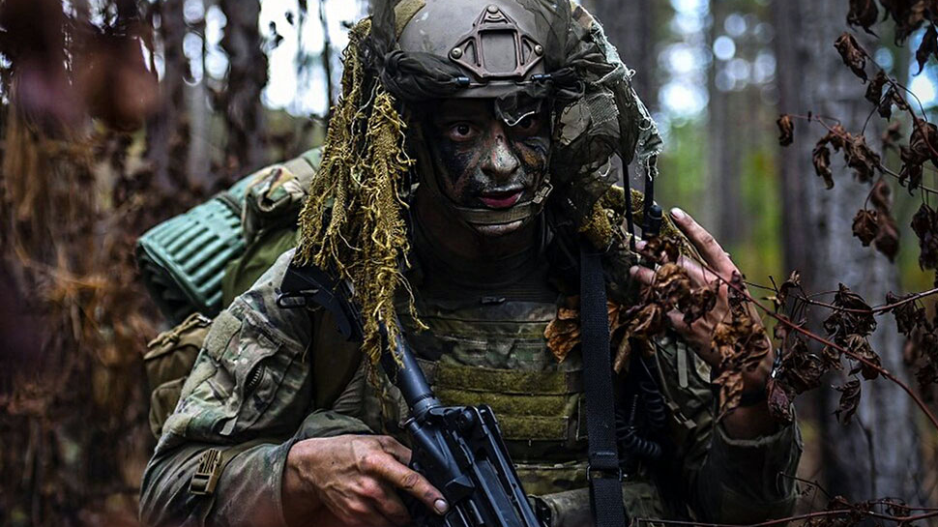
RECONOCIMIENTO
TÁCTICA II

Slide 2
OBJETIVOS
Comprender las operaciones de reconocimiento y sus aplicaciones.
Aplicar técnicas de reconocimiento en función de PIRs
Aplicar metodología BAMCIS para planificar operaciones de reconocimiento.

Slide 3
Actividad (páginas 12-1/12-4)
¿Sobre que tipo de objetos/unidad se puede efectuar reconocimiento?
Expliquen los fundamentos del reconocimiento
¿Solo unidades especializadas ejecutan reconocimiento?
El reconocimiento aéreo es mejor que el terrestre ¿es eso cierto?
¿Cuáles son los tipos de reconocimiento?

Slide 4
1. Objeto y objetivo del reconocimiento
¿Qué información busca?
Actividades y recursos del enemigo o adversario.
Características meteorológicas, hidrográficas y geográficas del área.
Información que permita reducir incertidumbre y responder PIR.
Respuestas
actividad
MCWP 3-01
Objetivos de reconocimiento
Característica del terreno o área geográfica.
Fuerza enemiga, adversario o actividad específica.
Variable operacional o de misión: consideraciones civiles, transitabilidad u otra información crítica.
Idea clave: no se reconoce “por observar”; se reconoce para contestar necesidades concretas de información del comandante.
Fuente: MCWP 3-01, cap. 12, pp. 12-1 a 12-4.

Slide 5
2. Fundamentos del reconocimiento
1
Asegurar reconocimiento continuo.
Fundamentos
2
No mantener medios de reconocimiento en reserva.
3
Orientarse sobre el objetivo de reconocimiento.
4
Reportar información rápida y precisamente.
5
Retener libertad de maniobra.
6
Ganar y mantener contacto.
7
Desarrollar la situación rápidamente.
La prioridad doctrinaria es obtener información sin perder la libertad de acción ni quedar decisivamente empeñado.
Fuente: MCWP 3-01, cap. 12, pp. 12-1 a 12-4.

Slide 6
3. Quién reconoce, medios y tipos
¿Solo unidades especializadas?
No.
Empleo
y tipos
¿Aéreo mejor que terrestre?
No necesariamente. Son complementarios: el aéreo alcanza objetivos más lejanos; el terrestre puede operar cuando el clima limita el reconocimiento aéreo.
Tipos de reconocimiento
Ruta
Zona
Área
Orientado
a fuerza
Selección del medio y tipo: depende de misión, enemigo, terreno, clima, tropas disponibles y tiempo.
Fuente: MCWP 3-01, cap. 12, pp. 12-1 a 12-4.

Slide 7
Ejercicio
FT Urano tiene la tarea de capturar isla Alfa el 30 de Mayo, con el propósito de establecer una base avanzada expedicionaria en cercanía de país rojo.
1
El Bn 21 reforzado es la LF de la la FT Urano y tiene la tarea de despejar isla Urano, generando condiciones para el empleo de la pista aérea de la isla alfa a contar de Mayo 31.
2
Usted es el Comandante de la Compañía de Reconocimiento Fox. Su misión es reconocer isla Alfa a contar del día D-3, con el propósito de generar condiciones para el componente de maniobra de la LF.
3
Al parecer en la isla hay una unidad de magnitud compañía de infantería aerotransportada
Su unidad debe responder a los siguientes PIR en el siguiente orden de prioridades:
4
1: ¿Existen unidades de magnitud pelotón de infantería o superior defendiendo IVO del NAI 1 entre el día D-3 y D?
5
2: ¿Existen una unidad de pelotón o superior IVO del NAI 2 entre el día D-2 y D-1?
6
3 : ¿Hay una unidad de magnitud pelotón o superior reforzando isla alfa IVO NAI 3 entre el día D-1 al día D+1?
7
Se vive el día D-4 y son las 0800 horas . Cuenta con 6 BAA y 3 PLT de recon (12). Uno de sus PLts es capaz de bucear. Cuenta con una camara IR con alcance de 2 KM. El oficial logistico del Bn le asignara los medios que requiera.

Slide 8
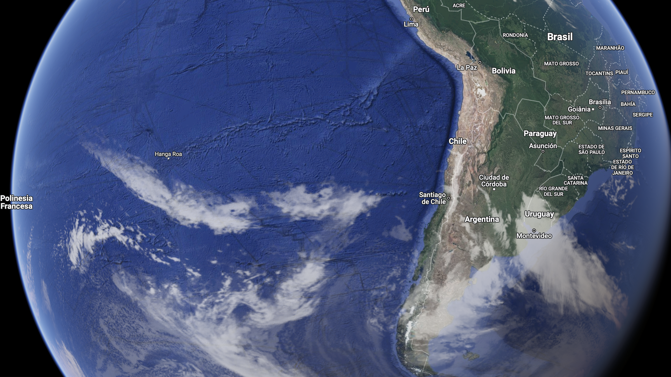
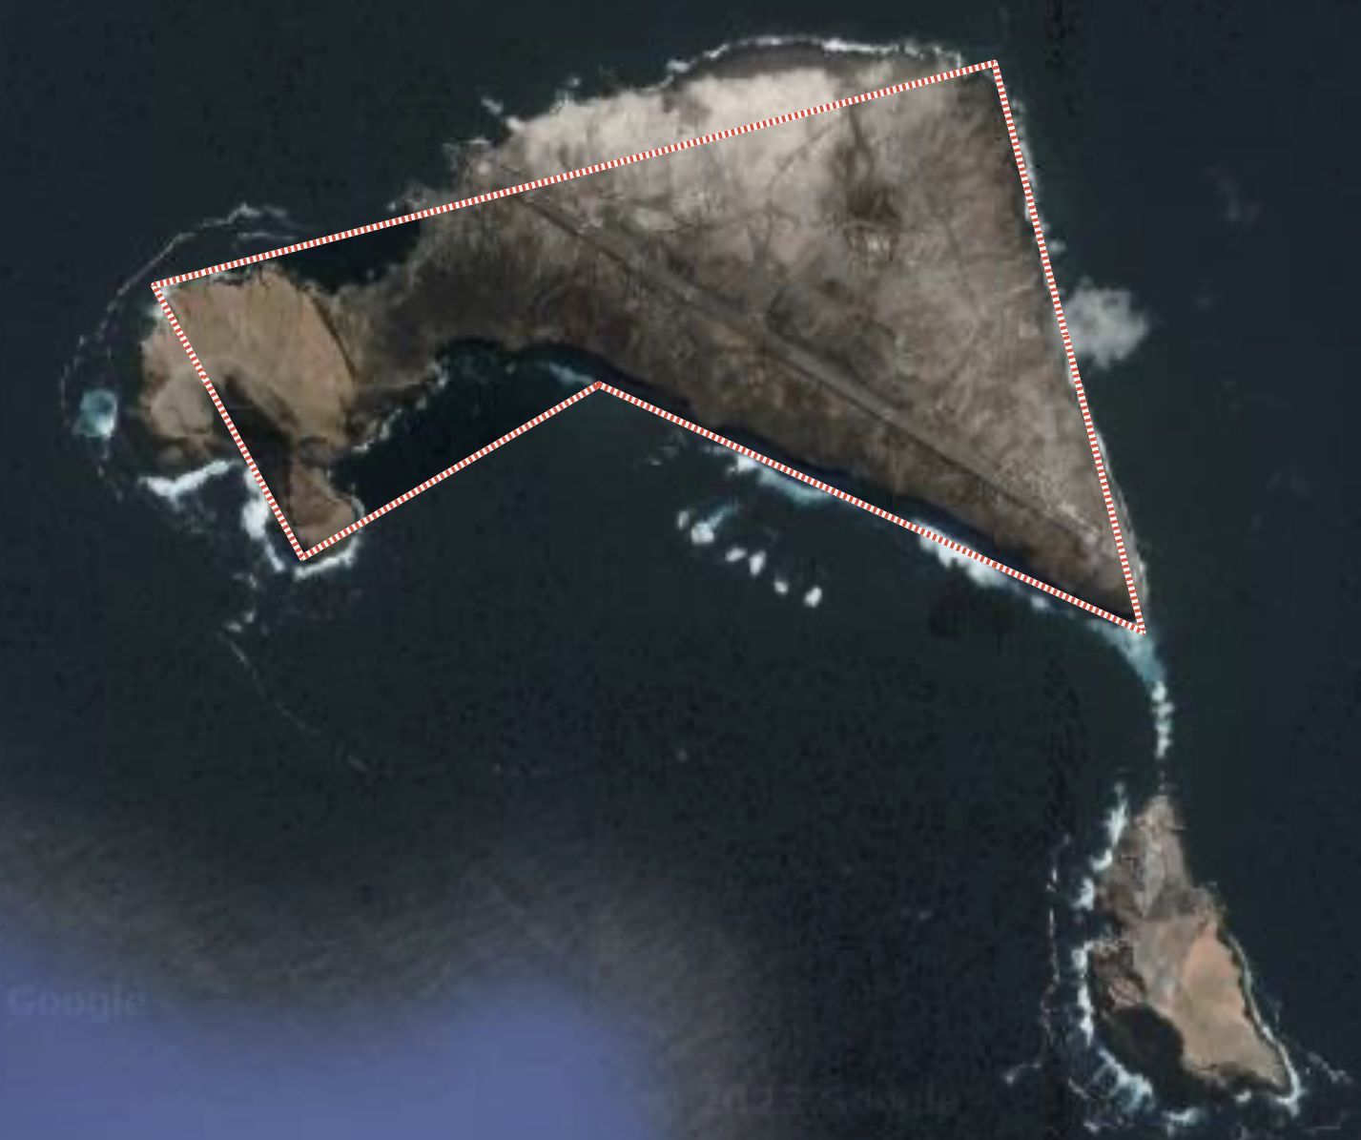





Situación General
30 millas
Isla Alfa

Slide 9
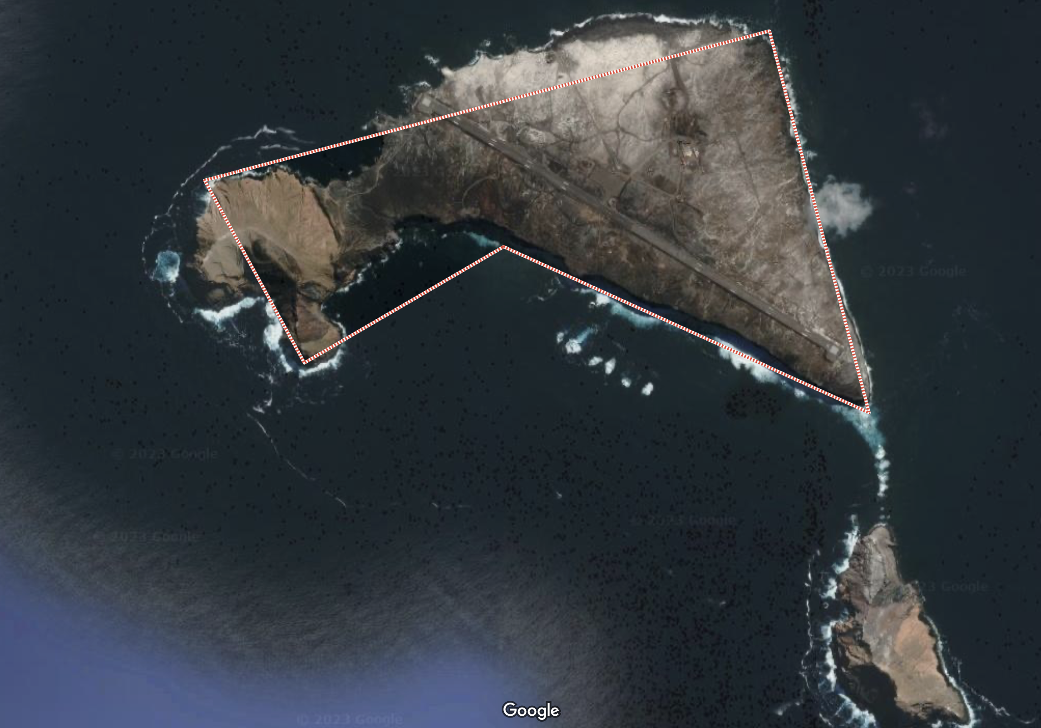
N
E
?
NAI 1
NAI 2
NAI 3
Se vive el día D-4 y son las 0800 horas . Cuenta con 6 BAA y 3 PLT de recon (12). Uno de sus PLts es capaz de bucear. Cuenta con una camara IR con alcance de 2 KM. El oficial logistico del Bn le asignara los medios que requiera.
¿Existen unidades de magnitud pelotón de infantería o superior defendiendo IVO del NAI 1 entre el día D-3 y D?
¿Existen una unidad de pelotón o superior IVO del NAI 2 entre el día D-2 y D-1?
1000 METROS
¿Hay una unidad de magnitud pelotón o superior reforzando isla alfa IVO NAI 3 entre el día D al día D+1?

Slide 10
Ejercicio (PLANIFICACIÓN 25, EMISIÓN 10)
Usted es el Comandante del PLT de reconocimiento 020. Su Batallón esta efectuando un movimiento hacia el contacto con el propósito de neutralizar unidad enemiga en área ciclope a contar de las 1200
1
Se viven las 1030de la mañana y el Batallón transitara por la ruta Aquiles (NAI 1) a las 1145
2
Responda el siguiente PIR: Existe unidad de magnitud plt de infantería IVO NAI 1 entre las la hora H-30 y H?
3
Ejecute su planificación inicial y ejecute el reconocimiento
4

Slide 11
RECONOCIMIENTO
TÁCTICA II

